Slide 1


Prácticas de Automatización
(Patrón de Diseño Screenplay para Web)
2019-05-16
Prácticas de Automatización
(Patrón de Diseño Screenplay para Web)
2019-05-16

Slide 2

Screenplay Web > Agenda
Tiempos de cambio
POM
Introducción a Screenplay
Capas Principales
Capas Transversales
Stack de Tecnologías
Screenplay en la Práctica

Slide 3
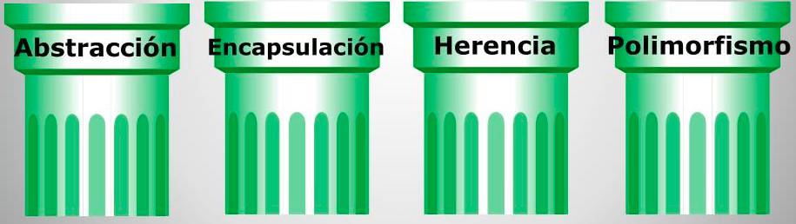
Tiempos de Cambio
Nos enfrentamos ante la necesidad de implementar una nueva estrategia de automatización.
Para esto debemos conocer los pilares básicos de la programación orientada a objetos.

Slide 4
El objetivo que buscamos es diseñar e implementar un sistema robusto, extensible, flexible y fácil de mantener utilizando POO.
Principios
S
O L I D
ingle Responsability
pen / Closed
iskov Substitutiom
nterface Segregation
ependency Inversion

Slide 5
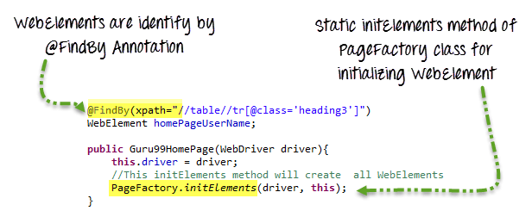
Patrón Page Object Model
Abstracción de la página web para su representación en código.
POM
Los campos son mapeados como atributos de clase
Las interacciones con la interfaz de usuario se abstraen como métodos

Slide 6


Patrón Page Object Model
El problema con el patrón POM radica en que en una web con un alto numero de contenido (funcionalidades), cuando pretendemos modelar esto, es decir, hacemos la Abstracción de esta página, generamos una clase PageObject donde tenemos mapeados todos los campos de dicha página, estos podrían llegar a ser cientos y además todas las interacciones con dichos campos, que al final se traducirían en métodos.

Slide 7

Patrón POM
Patrón
Screen Play
¿Qué podemos
hacer?

Slide 8
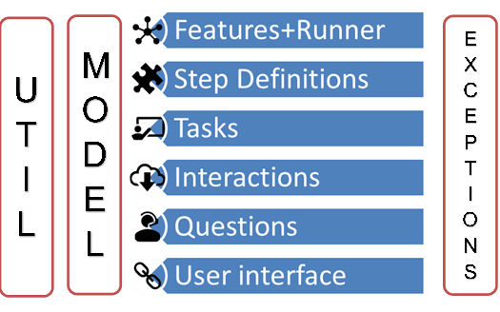
Introducción a Screenplay
Patrón de diseño orientado al comportamiento (BDD)
Presenta un alto desacoplamiento de la interfaz de usuario
Propone trabajar en términos de tareas y no de interfaz de usuario
CAPAS

Slide 9
Capas Principales
FEATURE
Se almacenan los archivos .feature
En estos archivos se describen las características y escenarios a probar usando notación GHERKIN
RUNNERS
Contienen los archivos runner, encargados de ejecutar los escenarios de los feature.
Hacen uso de la anotaciones @RunWith y @CucumberOptions para especificar qué ejecutar y cómo hacerlo.

Slide 10
Capas Principales
STEP DEFINITIONS
Gestiona los “code snippets” de los steps definidos con la palabras clave GIVE, WHEN, THEN en los escenarios de los archivos feature.
Los “snippets” los métodos que mapean las instrucciones de los escenarios.
TASKS
Esta capa contiene las clases que son el corazón de Screenplay: las tareas
Las tareas son acciones de alto nivel que definen conjuntos de interacciones en lenguaje de negocio.
Las tareas pueden agrupar numerosas interacciones.

Slide 11
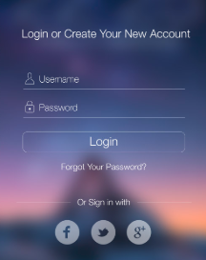
Capas Principales
TASKS
Un ejemplo simple de una tarea seria la tarea de Login. Esta tarea tendría la responsabilidad de iniciar sesión en una aplicación.
Se lleva a cabo median 3 interacciones:
Ingresar usuario
Ingresar contraseña
Clic en el botón Login

Slide 12

Capas Principales
INTERACTIONS
Se encargan de las interacciones con la interfaz de usuario.
Muchas interacciones ya fueron desarrolladas y se encuentran disponibles gracias a las librerías Screenplay de Serenity BDD.
Algunas de las interacciones mas útiles son:
Open
Click
Enter
Hit
SelectFromOptions

Slide 13
Capas Principales
QUESTIONS
Esta capa gestiona los Asserts o verificaciones de las pruebas, las cuales son el fin último de las mismas.
Es usual hacer uso de clases como Text o Visibility para capturar información de la interfaz, que puede ser usada en Assertions.

Slide 14
Capas Principales
USER INTERFACE
Almacena las clases en las cuales se mapean los elementos de la interfaz de usuario como inputs o botones.
Únicamente se mapean los elementos, las interacciones con los mismos de llevan a cabo por las interacciones de la capa interactions.

Slide 15

Capas Transversales
MODELS
Tiene como finalidad almacenar objetos de negocio como Persona, Tarjeta de crédito, Cliente o Transacción.
Los objetos de negocio son una abstracción de un ente real o virtual, modelado mediante atributos y métodos.
UTILS
Contiene clases con métodos utilitarios que pueden ser utilizados libremente por otras clases del proyecto como:
Conversores
Waits
Verificadores

Slide 16
Capas Transversales
EXCEPTIONS
Esta es una capa muy importante, que tiene como objetivo dar manejo a los errores que pueden presentarse en la aplicación.
Es una capa sensible al negocio y particular a cada proyecto.
Un ejemplo de una excepción que se puede controlar es un login en un aplicativo:
Si el usuario o correo ya existe, el registro falla, pero no es un error de la automatización, sino por reglas de negocio.

Slide 17

STACK DE TECNOLOGÍAS
Serenity BDD
Cucumber
Gradle
Junit
Hamcrest

Slide 18

SCREENPLAY EN LA PRACTICA

